Slide 1




4-5
التمثيل بالأعمـدة
أ.أحـمـد الأحـمـدي @ahmad9963

Slide 2
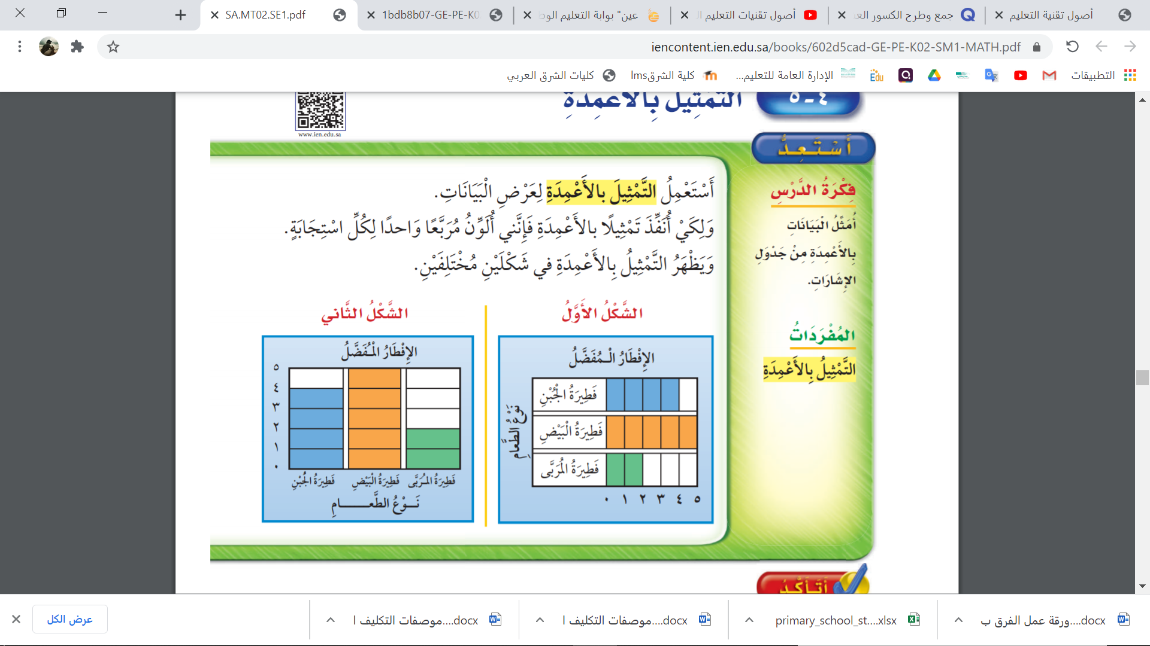
فكرة الدرس
أمثل البيانات بالأعمدة من جدول الإشارات.
المفردات
التمثيل بالأعمدة

Slide 3
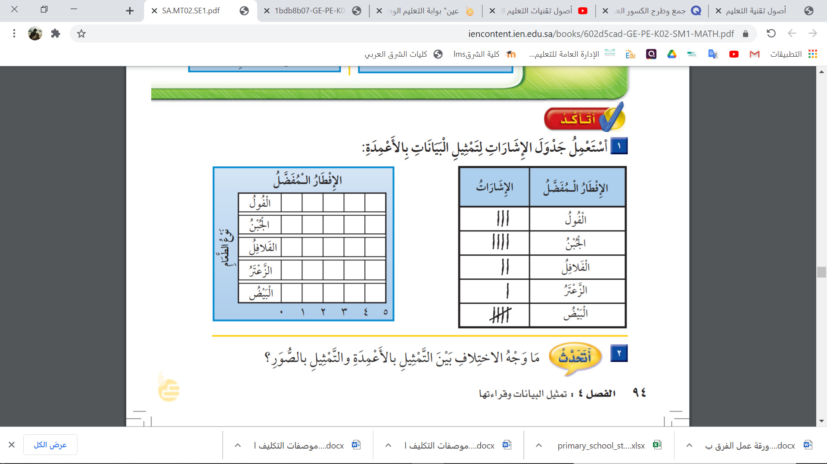


Slide 4


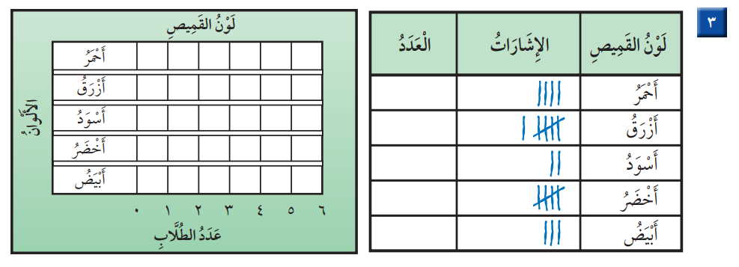

Slide 5
